Slide 1
P
Git—从起步到实践

Slide 2
1
背景介绍
CONTENTS
2
Git基础
3
常用指令
4
实战演练

Slide 3
01
背景介绍
什么是Git
Git是目前世界上最先进的分布式版本控制系统。

Slide 4
01
背景介绍
版本控制
对于某份文档要还原到编辑前的状态，大家会怎么做呢？
有的人会先备份编辑前的文档。备份时，在文档前添加编辑的日期。这样做的唯一好处就是简单，但是非常麻烦，也很容易出错。
如右图所示，命名毫无规则，无法区分哪一个文档是最新的，没有体现修改的内容。并且，如果是共享文件的话，同时编辑，先进行编辑的人所做修改会被覆盖。
Notes:
接下来又遇到一个问题，如何让不同系统上的人协同工作

Slide 5
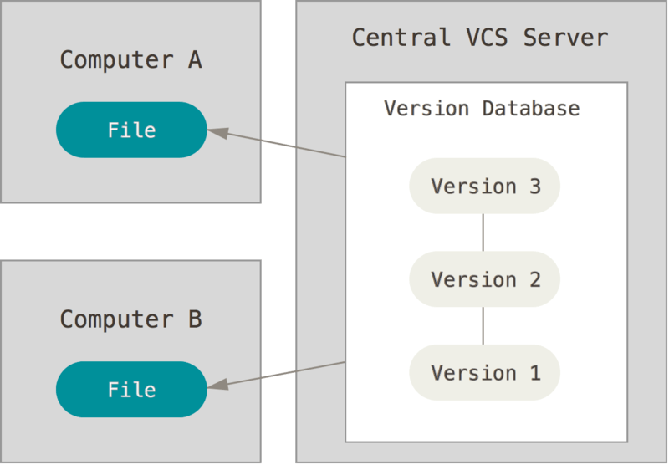
01
背景介绍
集中式版本控制
有一个单一的集中管理服务器，保存所有文件的修订版本，而协同工作的人通过开户端连接到服务器，获取最新文档或提交更新
优点是，可以在一定程度上看到项目中的其他人正在做些什么，而管理员可以轻松管理掌控每个开发者的权限。
缺点是，中央服务器的单点故障。如果宕机，无法提交更新，也无法协同工作。如果发生磁盘损坏，而又没有备份， 则会丢失所有数据。

Slide 6
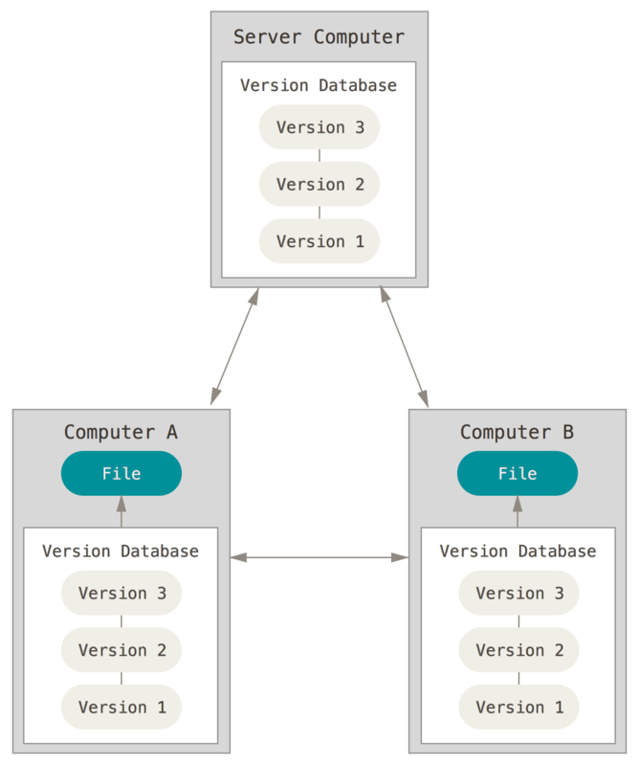
01
背景介绍
分布式版本控制
客户端不止是获取最新版本的文件，而是把代码仓库完整的镜像下来。
优点是，任何一处协同工作的服务器发生故障，事后都能用任何一个镜像出来的本地仓库恢复。因为每次的克隆操作，实际上都是一次对代码仓库的完整备份

Slide 7
01
背景介绍
黄金时代
白银时代
青铜时代
Linus创建了Linux，它的壮大是靠全世界为数众多的志愿者参与完成的。在2002年以前，志愿者通过diff方式把源码文件发给Linus，然后由他本人通过手工方式合并代码。
到2002年，Linux代码库太大了以至于Linus很难通过手工的方式管理。项目组开始启用了一个专有的分布式版本控制系统BitKeeper来管理和维护代码
到了2005年，开发BitKeeper的商业公司收回了免费试用的权力。于是，Linus花了两周时间自己开发了一个分布式版本控制系统-Git。Git迅速成为了最流行的分布式版本控制系统。
Notes:
尤其是2008年，GitHub网站上线了，它为开源项目免费提供Git存储，无数开源项目开始迁移至GitHub，包括jQuery，PHP，Ruby等等

Slide 8
02
Git基础
Git和其它版本控制系统(包括Subvesion和近似工具)的主要区别在于Git对待数据的方法

Slide 9
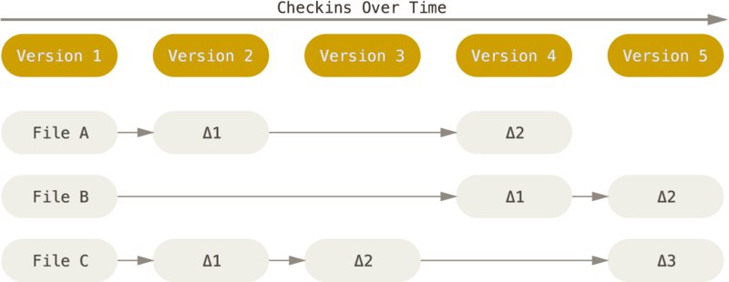
02
Git基础
其它版本控制器
以文件变更列表的方法存储信息，这类系统将它们保存的信息看成是一组基本文件和每个文件随时间逐步积累的差异。存储每个文件与初始版本的差异。

Slide 10
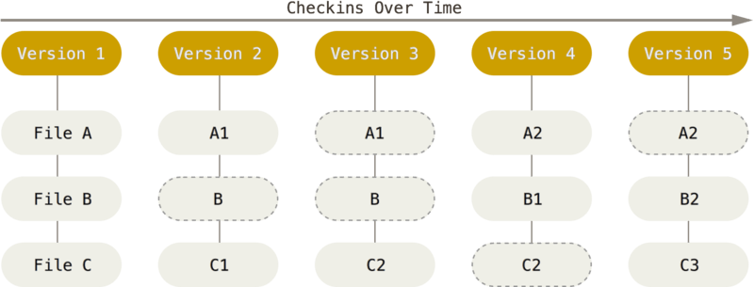
02
Git基础
Git思想
Git把数据看作是对小型系统的一组快照。每次提交更新或保存项目状态时，它主要是对当时的全部文件制作一个快照并保存这个快照的索引。如果没有修改文件，则不再重新存储改文件，而是只保留一个链接指向之前存储的文件。这是Git与其他版本控制系统的重要区别。

Slide 11
02
Git基础
01
02
03
04
Git主要特点
几乎所有的操作都是本地执行
绝大部分操作都只需要访问本地文件和资源，一般不需要来自网络上其他计算机的信息。因为在本地就有项目的完整历史，所以大部分操作看起来都是很快完成
所有数据在存储前都要计算校验和，然后以校验和来引用。它意味着不可能在Git不知情的情况下更改任何文件和内容。计算检验和的机制叫做SHA-1哈希。由40个十六进制字符组成的字符串，基于Git中文件的内容或目录结构计算出来的。
执行Git操作，基本上只往Git数据库中增加数据。很难让Git执行任何不可逆的操作或者是以任何方式清除数据。一旦提交，就难以再丢失。
Git保证完整性
Git一般只添加数据
2016
Notes:
01举个例子，要浏览项目的历史，Git 不需外连到服务器去获取历史，然后再显示出来——它只需直接从本地数据库中读取。
02 实际上，Git 数据库中保存的信息都是以文件内容的哈希值来索引，而不是文件名。

Slide 12
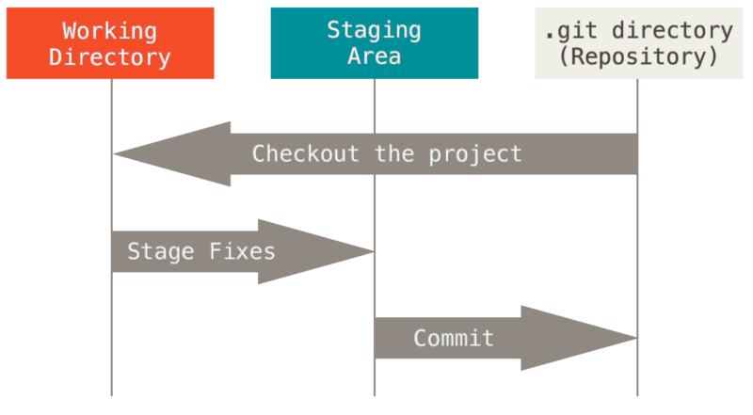
02
Git基础
三种状态
Git 仓库目录是 Git 用来保存项目的元数据和对象数据库的地方。 这是 Git 中最重要的部分，从其它计算机克隆仓库时，拷贝的就是这里的数据。
暂存区域是一个文件，保存了下次将提交的文件列表信息，一般在 Git 仓库目录中。 有时候也被称作`‘索引’'，一般说法还是叫暂存区域。
工作目录是对项目的某个版本独立提取出来的内容。 这些从 Git 仓库的压缩数据库中提取出来的文件，放在磁盘上供你使用或修改。

Slide 13
02
Git基础
01
02
基本的Git工作流程
在工作目录中修改文件
03
暂存文件，将文件的快照放入暂存区域
提交更新，找到暂存区域的文件，将快照永久性存储到 Git 仓库目录

Slide 14
03
常用指令

Slide 15

03
常用指令
git init
git diff --XX
git checkout --XX
把当前目录变成可以管理的git仓库，生成
隐藏的.git文件
查看XX文件修改了哪些内容
把XX文件在工作区的修改全部撤销
git status
git log
git reset –hard 版本号
查看仓库状态
查看历史记录
回退到某个版本号
Notes:
git reset –hard HEAD^ 或者 git reset –hard HEAD~ 回退到上一个版本
(如果想回退到100个版本，使用git reset –hard HEAD~100 )

Slide 16
03
常用指令
git add XX
1
把XX文件添加到暂存区
一次提交流程
从本地到服务器，一次正常的提交流程如右图所示：
git commit –m
2
提交文件的注释
git push origin master
3
把当前分支master推送到远程库。
第一次提交时，需要加-u:
git push –u origin master

Slide 17

04
实战演练
点击此处添加标题
标题数字等都可以通过点击和重新输入进行更改，顶部“开始”面板中可以对字体、字号、颜色、行距等进行修改。建议正文10号字，1.3倍字间距。

Slide 18

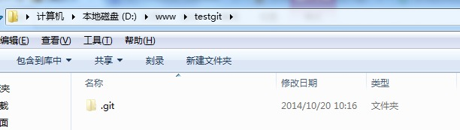
04
实战演练
使用命名git init 把当前目录变成git可以管理的仓库
目录下多了一个.git目录，这个目录是git来追踪管理版本的，不要轻易去乱改这个目录里面的文件，否则会把git仓库破坏

Slide 19

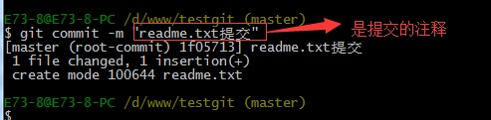
04
实战演练
git add readme.txt到暂存区里面。如果没有任何提示，则说明已添加成功
使用git commit –m 提交注释
Notes:
目录下新建一个记事本文件 readme.txt 内容如下：11111111

Slide 20
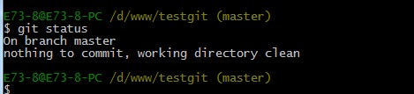
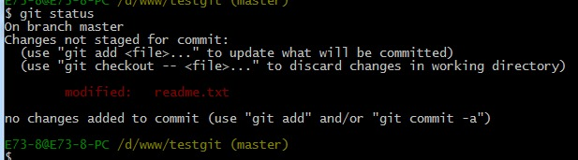
04
实战演练
未添加数据前
添加数据后（内容为2222222222）

Slide 21
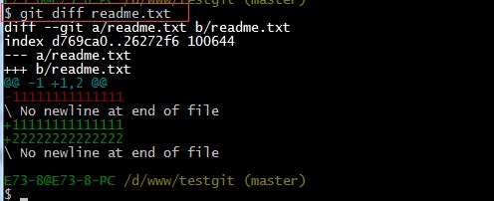
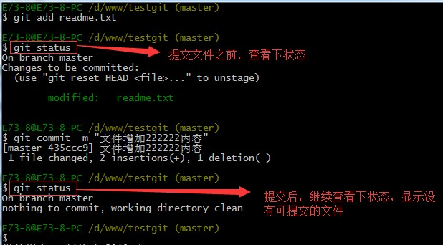
04
实战演练
查看到底修改了什么内容

Slide 22
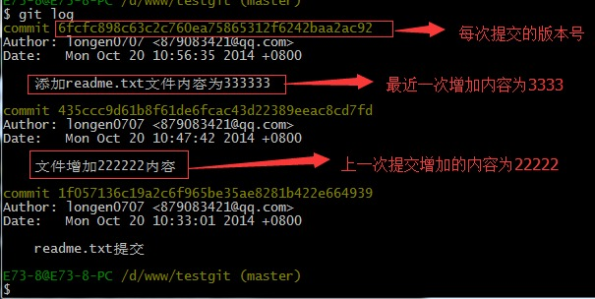
04
实战演练
同样的，可以看到提交的历史记录。

Slide 23
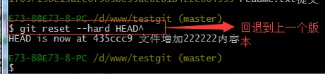

04
实战演练
回退到上一个版本
Notes:
可以看到，内容已经回退到上一个版本了

Slide 24
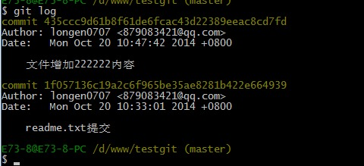
04
实战演练
使用git log 来查看下历史记录信息，发现增加333333 内容我们没有看到了，但是现在我想回退到最新的版本，如：有333333的内容要如何恢复呢？我们可以通过版本号回退，使用命令方法如下：
git reset –hard 版本号
现在的问题是：要如何知道增加3333内容的版本号呢？

Slide 25
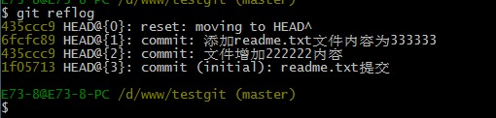
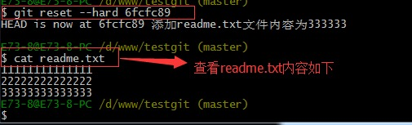
04
实战演练
git reflog获取版本号
通过命令 git reset –hard 6fcfc89
恢复最新版本

Slide 26
P
感谢聆听
THANK YOU
FOR WATCHING

